Slide 1

Mazandaran University of Medical Sciences
Department of Immunology
Determination of the optimal concentration and dose of vaccines
Advisor: Dr. Taghiloo
Presenter: Ali Rahmati

Slide 2
Efficacy:
Vaccine efficacy or protection can be defined by many clinical endpoints, for example, reduced risk of infection, reduced risk of severe symptoms, or reduced risk of hospitalization.
Vaccine toxicity refers to the harmful or adverse biological effects that may occur after administration of a vaccine. These effects can range from mild reactions, such as pain at the injection site, fever, or fatigue, to more severe adverse events that may affect organ systems or overall health
Toxicity
Dose
Utility in vaccine dose‑finding studies is a quantitative measure that combines the benefits and risks of a vaccine dose into a single value. It typically incorporates both vaccine efficacy (the ability of the vaccine to produce a protective immune response) and toxicity (the probability of adverse effects). The purpose of a utility function
Utility

Slide 3
رابطه میزان دوز و Efficacy واکسن
پدیده “Immune Overstimulation” و “Exhaustion”
دلیل علمی اصلی این است که سیستم ایمنی یک سیستم پویا و تنظیم‌شونده است، نه یک مخزن ساده که هرچه بیشتر در آن بریزیم، بیشتر پر شود.
T-cell Exhaustion: مواجهه با مقادیر بسیار بالای آنتی‌ژن (Over-exposure) می‌تواند منجر به خستگی سلول‌های T شود. در این حالت، سلول‌ها به جای حافظه‌سازی، مارکرهای مهاری مثل 1PD- بیان می‌کنند و عملاً از کار می‌افتند.
High-zone Tolerance: دوزهای بسیار بالای آنتی‌ژن ممکن است به جای تحریک پاسخ ایمنی، باعث ایجاد تحمل (Tolerance) شوند (مشابه روش‌های حساسیت‌زدایی در آلرژی)، که دقیقاً برعکس هدف واکسن است.
اشباع ظرفیت سلول‌های ارائه‌دهنده آنتی‌ژن (APCs)
تعداد Dendritic Cells و سایر APCها در محل تزریق محدود است.
وقتی دوز آنتی‌ژن از حد ظرفیت این سلول‌ها فراتر برود، آنتی‌ژن اضافی نه تنها پردازش نمی‌شود، بلکه ممکن است با اشغال غیرمفید گیرنده‌ها یا ایجاد محیط التهابی شدید، از بلوغ صحیح APCها جلوگیری کند. در نتیجه، سیگنال‌دهی به سلول‌های T برای ایجاد پاسخ حافظه (Memory) مختل می‌شود.

Slide 4
کیفیت در مقابل کمیت (Antibody Affinity Maturation)
هدف واکسن فقط تولید آنتی‌بادی زیاد نیست، بلکه تولید آنتی‌بادی با Affinity بالا است.
شواهد علمی نشان می‌دهد که دوزهای پایین‌تر یا متوسط آنتی‌ژن معمولاً منجر به انتخاب سلول‌های B با تمایل (Affinity) بالاتر در مراکز زایگر (Germinal Centers) می‌شوند.
دوزهای بسیار بالا ممکن است به سلول‌های B با کیفیت پایین اجازه بقا بدهند و در نتیجه میانگین قدرت اتصال آنتی‌بادی‌های تولید شده کاهش یابد.
مکانیسم‌های بازخورد منفی (Negative Feedback)
پاسخ ایمنی توسط سیتوکین‌های تنظیمی (مثل 10IL یا TGF-beta) کنترل می‌شود.
دوزهای بسیار بالای واکسن با ایجاد التهاب بیش از حد اولیه، باعث تحریک زودهنگام این مسیرهای تنظیمی می‌شوند تا از آسیب بافتی جلوگیری کنند. این مکانیسم‌های “ترمز” سیستم ایمنی، می‌توانند پاسخ محافظتی واکسن را سرکوب کنند.

Slide 5
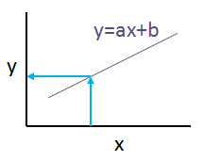
رابطه میزان toxicity و دوز انتخابی
عوارض و میزان سمیت واکسن تقریباً همیشه با افزایش دوز افزایش پیدا می‌کند

Slide 6
دو روش شایع انتخاب دوز در دارو ها و واکسن ها
Maximum Tolerated Dose (MTD)
Optimal Biologic Dose (OBD(
اما OBD همیشه از جایی می‌آید که: اثربخشی به بالاترین مقدار مفید رسیده و سمیت هنوز در محدودهٔ قابل قبول است
این تعریف برای هر واکسن ثابت است، اما شکل منحنی واکسن‌ها متفاوت است

Slide 7
انواع نمودار های رابطه دوز و کارایی آنتی بادی
Plateau – افزایش تا یک نقطه و بعد ثابت
واکسن‌های آنفولانزا
واکسن‌های HBV
بسیاری از واکسن‌های کرونا (mRNA و Adenoviral)
در این نوع:
دوز کم : پاسخ کم
دوز متوسط : پاسخ بالا
دوز زیاد تر : دیگر بهتر نمی‌شود (اشباع APC، محدودیت ارائه آنتی‌ژن) اما افت شدید هم ایجاد نمی‌شود.

Slide 8
Peaked (Nonmonotonic) – افزایش ، اوج سپس کاهش
بعضی واکسن‌های TB (مثلاً MVA85A)
واکسن‌های viral vector با بار ویروسی خیلی بالا
mRNA در دوزهای خیلی زیاد (خستگی T cell، کاهش کیفیت GC)
دلیل افت:
immune overstimulation
regulatory feedback
Exhaustion
high-zone tolerance

Slide 9
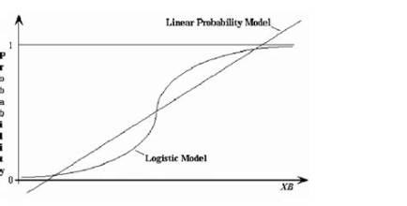

توابعی که این مدل ها را میسازند
Logistic Linear Model
$$p\left(d\right)=\frac{1}{1+e^{−\left(a+bd\right)}}$$
معنی پارامترها
$p\left(d\right)$= احتمال پاسخ ایمنی در دوز $d$
$a$= سطح پایه پاسخ
$b$= اثر دوز : ضریب یا شیب که نشان‌دهنده قدرت واکسن است
$d$دوز

Slide 10
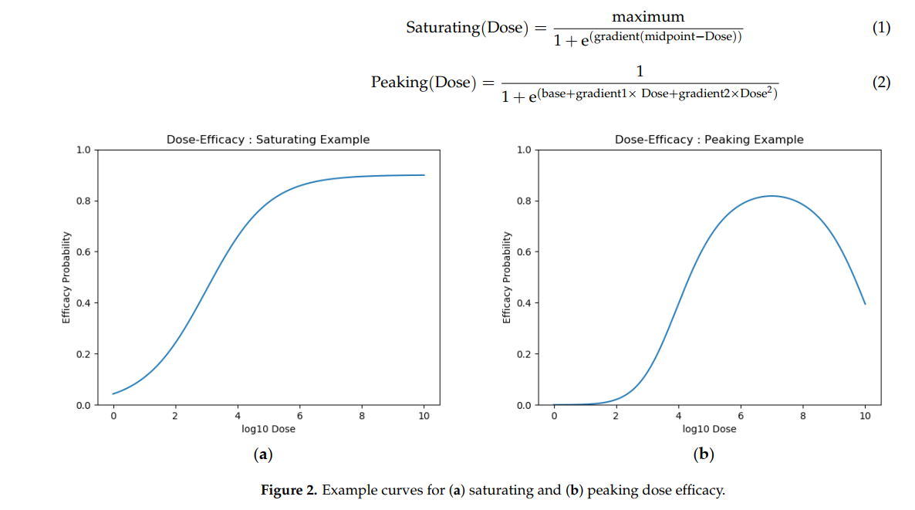


Emax Model
یکی از رایج‌ترین مدل‌های dose‑response در فارماکولوژی.
معنی پارامترها
$E\left(d\right)$= اثر در دوز $d$
$E_{0}$= اثر پایه
$E_{max}$= حداکثر اثر قابل دستیابی
$ED_{50}$= دوزی که 50٪ اثر حداکثر را ایجاد می‌کند
رفتار منحنی
سریع بالا می‌رود
سپس اشباع (saturation) پیدا می‌کند
low dose → rapid increase
high dose → plateau
کاربرد: وقتی انتظار داریم پاسخ اشباع شود.
$$E\left(d\right)=E_{0}+\frac{E_{max} d}{ED_{50}+d}$$

Slide 11

Logistic Quadratic Model
$a$= baseline
$\text{=}b$اثر خطی دوز
= $c$اثر درجه دوم
رفتار منحنی
به خاطر جمله $d^{2}$:
مدل می‌تواند:
plateau
peaked (increase → decrease)
مزیت: انعطاف‌پذیرتر از logistic ساده است.
محدودیت :اگر رابطه واقعی پیچیده‌تر باشد، باز هم ممکن است بد مدل کند.
$$p\left(d\right)=\frac{1}{1+e^{−\left(a+bd+cd^{2}\right)}}$$

Slide 12
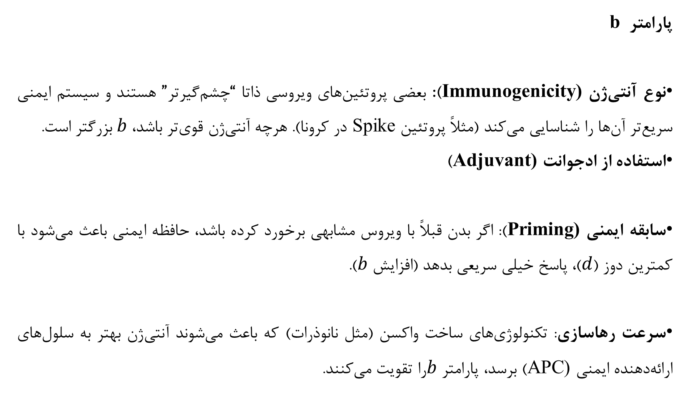
پارامتر b
نوع آنتی‌ژن (Immunogenicity): بعضی پروتئین‌های ویروسی ذاتا “چشم‌گیرتر” هستند و سیستم ایمنی سریع‌تر آن‌ها را شناسایی می‌کند (مثلاً پروتئین Spike در کرونا). هرچه آنتی‌ژن قوی‌تر باشد، $b$بزرگتر است.
استفاده از ادجوانت (Adjuvant)
سابقه ایمنی (Priming): اگر بدن قبلاً با ویروس مشابهی برخورد کرده باشد، حافظه ایمنی باعث می‌شود با کمترین دوز ($d$)، پاسخ خیلی سریعی بدهد (افزایش $b$).
سرعت رهاسازی: تکنولوژی‌های ساخت واکسن (مثل نانوذرات) که باعث می‌شوند آنتی‌ژن بهتر به سلول‌های ارائه‌دهنده ایمنی (APC) برسد، پارامتر $b$را تقویت می‌کنند.

Slide 13
پارامتر c
اشباع گیرنده‌ها (Receptor Saturation): سلول‌های سیستم ایمنی تعداد محدودی گیرنده دارند. وقتی دوز خیلی زیاد شود، تمام گیرنده‌ها پر می‌شوند و دوز اضافی دیگر جایی برای اتصال ندارد. این شروع “خم شدن” نمودار است.
خستگی ایمنی (Immune Exhaustion): دوز بیش از حد زیاد و طولانی‌مدت می‌تواند باعث شود سلول‌های T به جای فعال شدن، وارد فاز “خستگی” شوند و دیگر پاسخ ندهند.
تحمل ایمنی (Immune Tolerance): گاهی اوقات وقتی بدن با مقدار بسیار عظیمی از یک ماده غریبه مواجه می‌شود، برای جلوگیری از آسیب به خود (خودایمنی)، مکانیسم‌های سرکوب‌کننده را فعال می‌کند تا به آن ماده “عادت” کند و واکنشی نشان ندهد.
سمیت سلولی (Cytotoxicity): دوزهای بسیار بالا ممکن است برای خودِ سلول‌های ایمنی سمی باشند. اگر دوز واکسن باعث از بین رفتن سلول‌های در محل تزریق شود، منبع تولید پاسخ ایمنی از بین می‌رود و نمودار سقوط می‌کند.
پدیده Hook Effect: در برخی واکنش‌های بیوشیمیایی، غلظت خیلی بالای آنتی‌ژن باعث می‌شود که اتصالات بین آنتی‌بادی و آنتی‌ژن به درستی شکل نگیرد و کارایی سیستم کاهش یابد.

Slide 14
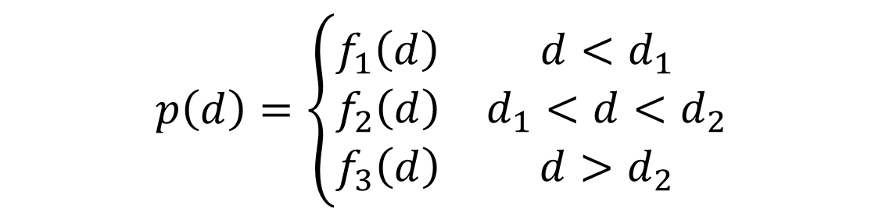
Spline-based Models
تابع دوز–پاسخ را به چند قطعه کوچک تقسیم می‌کنند.
محور دوز به چند قسمت تقسیم می‌شود:
در هر بخش یک تابع ساده (معمولاً چندجمله‌ای) قرار می‌دهند.
این توابع در نقاط اتصال (knots) به هم وصل می‌شوند.
خیلی flexible است و می‌تواند تقریباً هر شکلی بسازد:
plateau
peaked
چند قله
رفتار پیچیده
$$d_{1},d_{2},d_{3},...$$
$$p\left(d\right)=\left\{\begin{matrix}f_{1}\left(d\right) & d<d_{1} \\ f_{2}\left(d\right) & d_{1}<d<d_{2} \\ f_{3}\left(d\right) & d>d_{2}\end{matrix}\right.$$

Slide 15
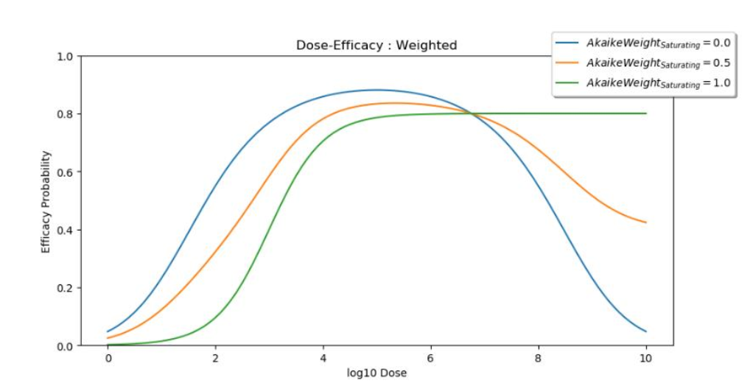



Model Averaging
در این روش یک مدل فرض نمی‌کنیم.
چند مدل را همزمان فیت می‌کنیم:
logistic
Emax
quadratic
…
سپس پیش‌بینی نهایی ترکیب وزنی آن‌هاست.
$p_{j}\left(d\right)$= پیش‌بینی مدل j
$w_{j}$= وزن آن مدل
چرا استفاده می‌شود؟
چون ما مطمئن نیستیم کدام مدل درست است..
$$\hat{p}\left(d\right)=\sum_{j=1}^{k}{w_{j}} p_{j}\left(d\right)$$
$$\sum{w_{j}}=1$$

Slide 16
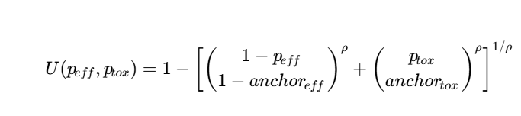
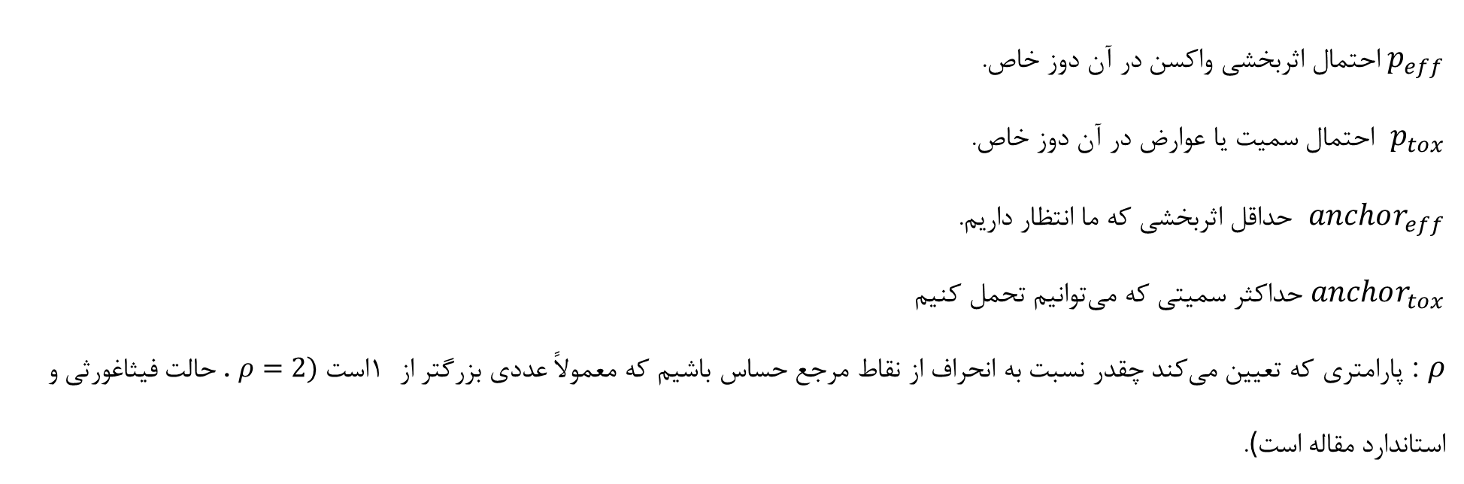
Utility
${\text{احتمال} p}_{eff}$ اثربخشی واکسن در آن دوز خاص.
$p_{tox}$ احتمال سمیت یا عوارض در آن دوز خاص.
$anchor_{eff}$ حداقل اثربخشی که ما انتظار داریم.
$anchor_{tox}$ حداکثر سمیتی که می‌توانیم تحمل کنیم
: $ρ$پارامتری که تعیین می‌کند چقدر نسبت به انحراف از نقاط مرجع حساس باشیم که معمولاً عددی بزرگتر از ۱ است . $ρ=2)$ حالت فیثاغورثی و استاندارد مقاله است(.

Slide 17

Regret
این معیار می‌گوید: «چقدر از حالت ایده‌آل فاصله داریم؟»
$$\text{Simple} \text{Regret}={\text{Utility}}_{\text{TrueOptimal}}−{\text{Utility}}_{\text{Chosen}}$$
${\text{Utility}}_{\text{TrueOptimal}}$: بالاترین امتیازی که یک دوز «واقعاً» می‌تواند داشته باشد.
${\text{Utility}}_{\text{Chosen}}$: امتیازی که دوزِ پیشنهادیِ مدل ما در واقعیت کسب می‌کند.
هرچه این عدد به صفر نزدیک‌تر باشد، یعنی مدل ما هوشمندتر عمل کرده است.

Slide 18
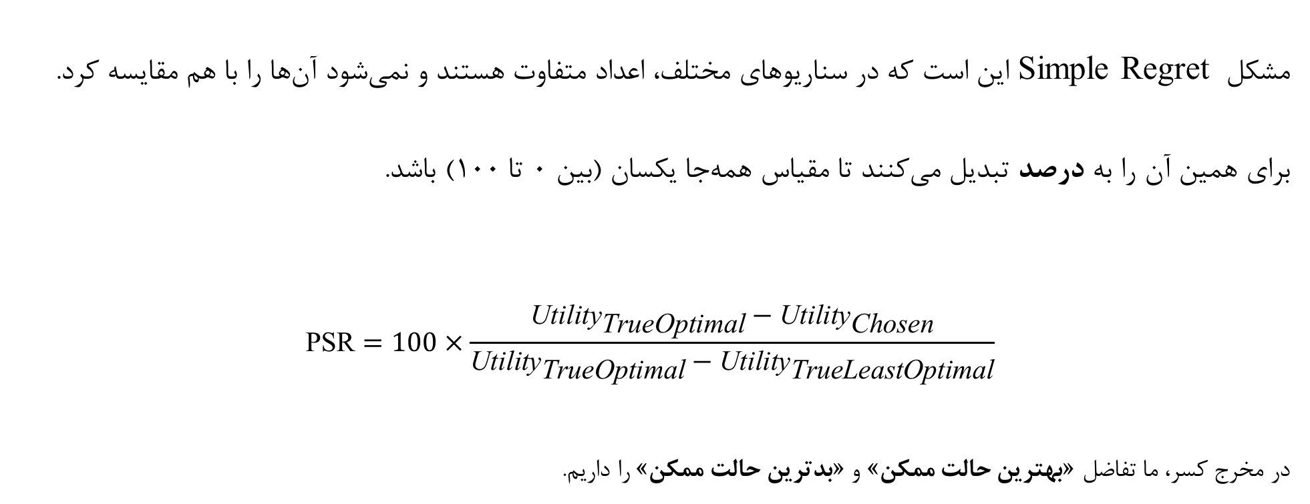
PSR (Percentage Simple Regret)
مشکل Simple Regret این است که در سناریوهای مختلف، اعداد متفاوت هستند و نمی‌شود آن‌ها را با هم مقایسه کرد. برای همین آن را به درصد تبدیل می‌کنند تا مقیاس همه‌جا یکسان (بین ۰ تا ۱۰۰) باشد.
$$\text{PSR}=100×\frac{{\text{Utility}}_{\text{TrueOptimal}}−{\text{Utility}}_{\text{Chosen}}}{{\text{Utility}}_{\text{TrueOptimal}}−{\text{Utility}}_{\text{TrueLeastOptimal}}}$$
در مخرج کسر، ما تفاضل «بهترین حالت ممکن» و «بدترین حالت ممکن» را داریم.

Slide 19
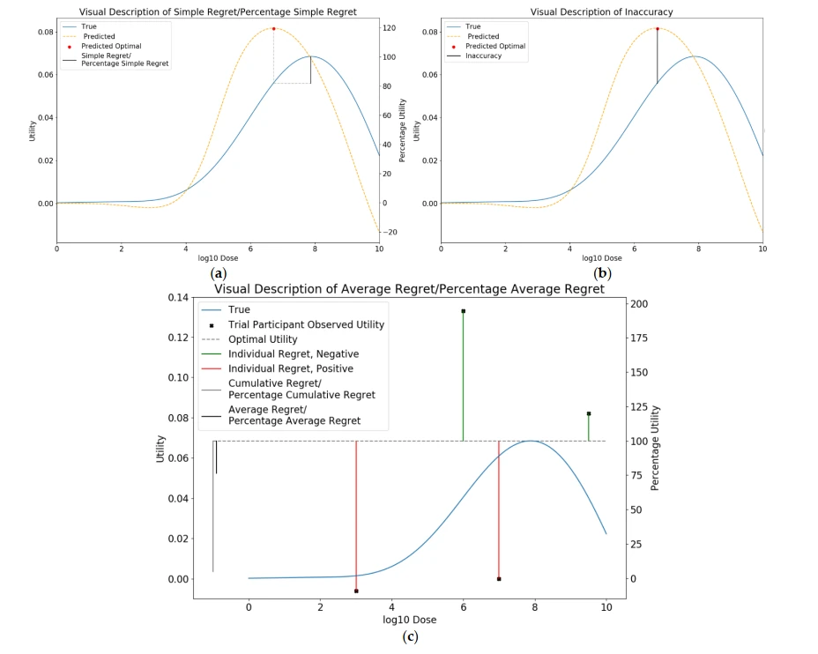

Slide 20
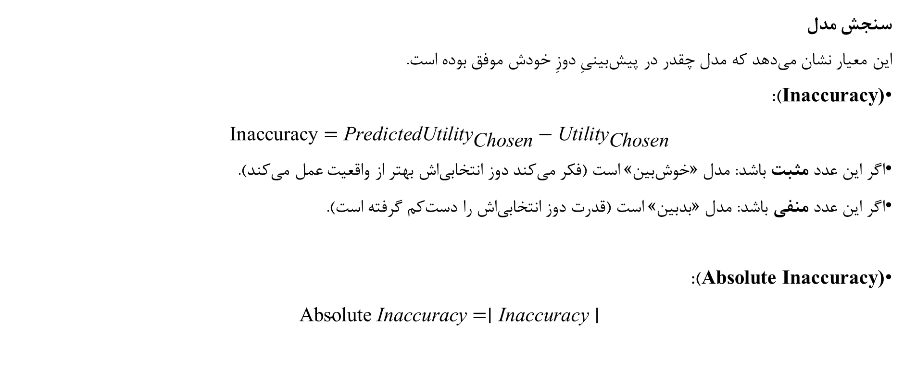
Inaccuracy
سنجش مدل
این معیار نشان می‌دهد که مدل چقدر در پیش‌بینیِ دوزِ خودش موفق بوده است.
(Inaccuracy):
$$\text{Inaccuracy}={\text{PredictedUtility}}_{\text{Chosen}}−{\text{Utility}}_{\text{Chosen}}$$
اگر این عدد مثبت باشد: مدل «خوش‌بین» است (فکر می‌کند دوز انتخابی‌اش بهتر از واقعیت عمل می‌کند).
اگر این عدد منفی باشد: مدل «بدبین» است (قدرت دوز انتخابی‌اش را دست‌کم گرفته است).
(Absolute Inaccuracy):
$$\text{Absolute} \text{Inaccuracy}=∣\text{Inaccuracy}∣$$

Slide 22

Average Regret
$${\text{Regret}}_{\text{Individual}}={\text{Utility}}_{\text{Individual}}−{\text{Utility}}_{\begin{aligned}\text{True} \text{Optimal} \\ \end{aligned}}$$
$$\text{Average} \text{Regret}=\frac{\sum{{\text{Regret}}_{\text{Individual}}}}{n}$$
در آزمایش‌های بالینی، ما اخلاقاً وظیفه داریم تا حد ممکن به داوطلبان دوزهای «خوب» بدهیم. اگر یک مدل برای یادگیری مجبور باشد دوزهای بسیار سمی یا بسیار بی‌اثر را به تعداد زیادی از افراد تزریق کند، Average Regret بالایی خواهد داشت و از نظر اخلاقی ضعیف عمل کرده است.

Slide 24
روش های انتخاب دوز
Full uniform exploration
Fully continual modelling
Fully continual – Standard
فرمول Softmax
Notes:
همه دوزها تقریباً برابر تست می‌شوند.
مزیت:
اطلاعات کامل از همه دوزها
عیب:
بعضی بیماران دوزهای بد می‌گیرند.

Slide 25
Softmax Three Stage
فاز ۱ (exploration): دوزها پخش هستند تا اطلاعات اولیه جمع شود.
فاز ۲ (انتقال): مدل شروع به تحلیل داده‌ها می‌کند و دوزهای امیدوارکننده را بیشتر انتخاب می‌کند (تمرکز دوزها در نمودار کمی بیشتر می‌شود).
فاز ۳ (exploitation): تقریباً تمام دوزها در ناحیه‌ای تزریق می‌شوند که مدل حدس می‌زند بهینه است.

Slide 26
آپدیت مدل | نحوه انتخاب دوز | exploitation | exploration | روش
معمولاً ثابت | تقریباً مساوی بین همه دوزها | خیلی کم | خیلی زیاد | Full Uniform Exploration
بعد از هر داده | بهترین دوز فعلی | زیاد | کم | Fully continual – Standard
بعد از هر داده | بهترین + چند دوز امیدوارکننده | متوسط/زیاد | متوسط | Fully continual – Balanced
مرحله‌ای/تطبیقی | انتخاب احتمالی با softmax | از کم به زیاد | از زیاد به کم | Three‑stage Softmax

Slide 27
Results

Slide 28
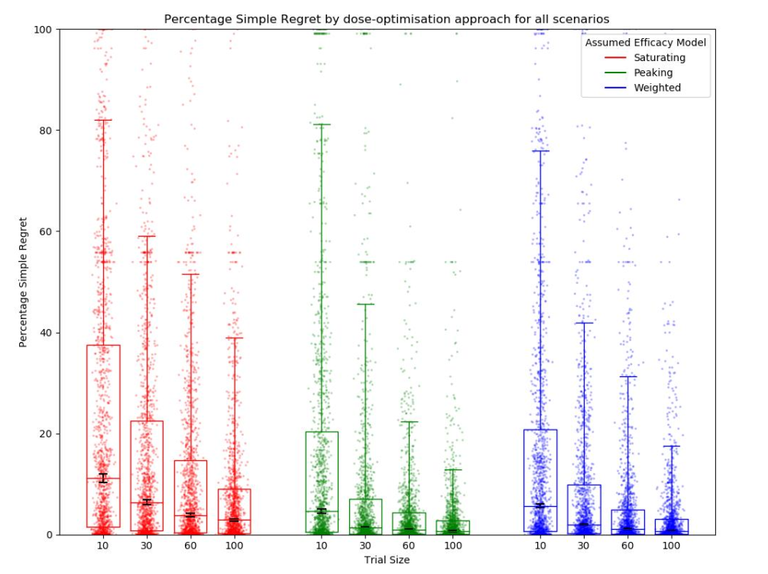

Slide 29
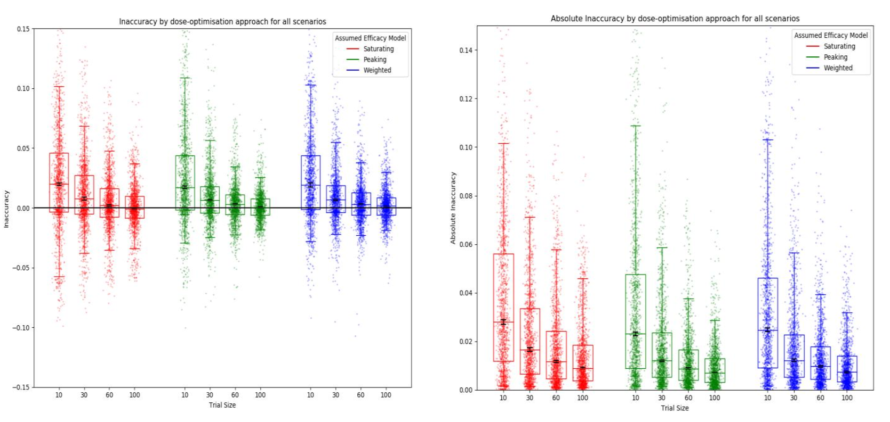

Slide 30
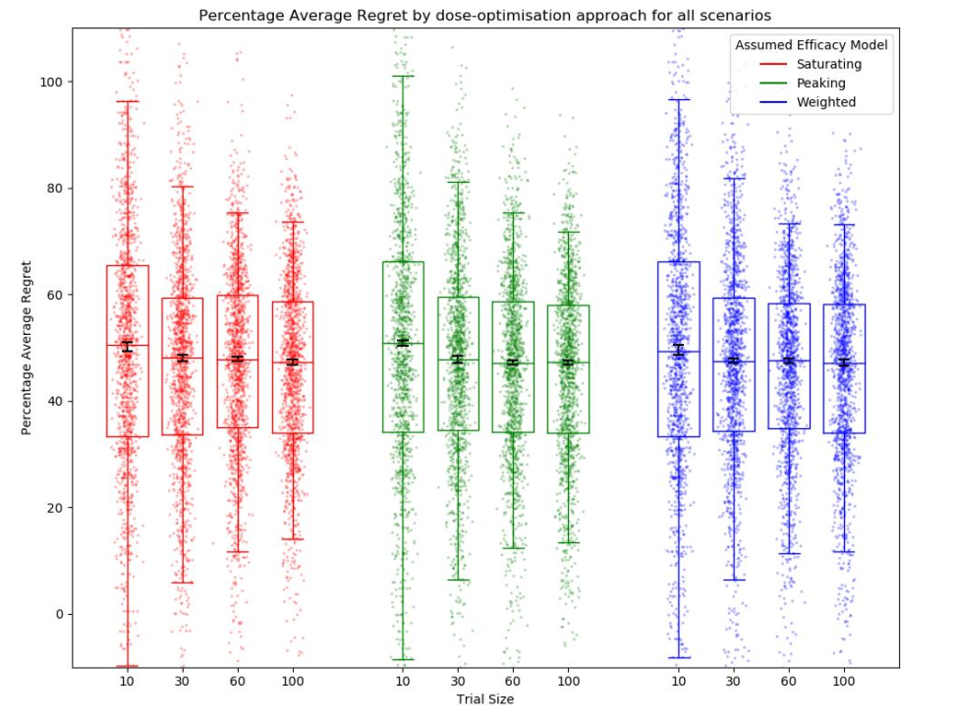

Slide 31
کمترین PSR (پیدا کردن OBD دقیق) | Weighted + Fully Continual ( Balanced)
کمترین Absolute Inaccuracy | Peaking + Three-stage Softmax
بدترین کلی | Saturating + Full Uniform
بهترین عملکرد کلی (همه معیارها با هم) | Weighted + Fully Continual + Balanced
کمترین Average Regret (شاخص اخلاقی برای بیماران trial) | )Fully Continual Standard (

Slide 32
References
1. Desikan R, Germani M, van der Graaf PH, Magee M. A quantitative clinical pharmacology-based framework for model-informed vaccine development. Journal of Pharmaceutical Sciences. 2023 Nov 2.
2. Rhodes SJ, Knight GM, Kirschner DE, White RG, Evans TG. Dose finding for new vaccines: The role for immunostimulation /immunodynamic modelling. Journal of theoretical biology. 2019 Mar 21;465:51-5.
3. Rhodes SJ, Guedj J, Fletcher HA, Lindenstrøm T, Scriba TJ, Evans TG, Knight GM, White RG. Using vaccine Immunostimulation/ Immunodynamic modelling methods to inform vaccine dose decision-making. Npj Vaccines. 2018 Sep 17;3(1):36.
4. Goetz KB, Pfleiderer M, Schneider CK. First-in-human clinical trials with vaccines—what regulators want. Nature biotechnology. 2010 Sep;28(9):910-6.
5. Benest J, Rhodes S, Evans TG, White RG. Mathematical modelling for optimal vaccine dose finding: maximising efficacy and minimising toxicity. Vaccines. 2022 May 11;10(5):756.
13

Slide 33
Thank For Your Attention

